Slide 1

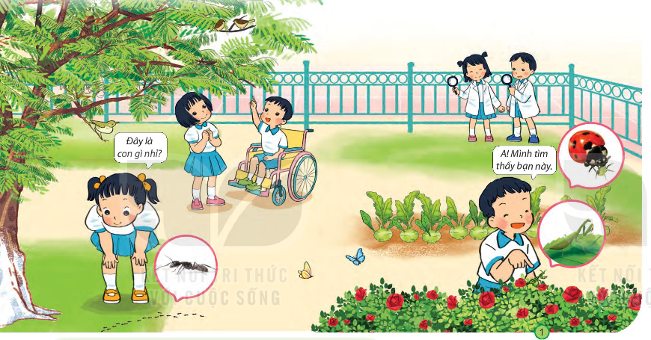
Em biết gì về những con vật xung quanh? Chúng có bộ phận nào? Lợi ích của chúng là gì?

Slide 2
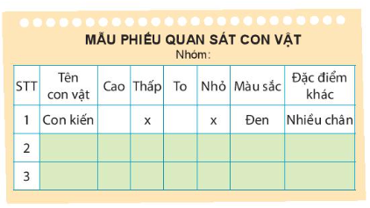
1. Quan sát các con vật xung quanh. Hoàn thành phiếu theo mẫu phiếu bên và chia sẻ với bạn.

Slide 3
MẪU PHIẾU QUAN SÁT CON VẬT
Nhóm:
STT | Tên con vật | Cao | Thấp | To | Nhỏ | Màu sắc | Đặc điểm khác
1
2
3
4
Con kiến
X
X
Nâu đỏ
Nhiều chân
Con chim
X
X
Vàng đen
Có cánh
Bọ dừa
X
X
Đen đỏ
Cánh cứng
Bọ ngựa
X
X
Xanh
Chân có gai

Slide 4
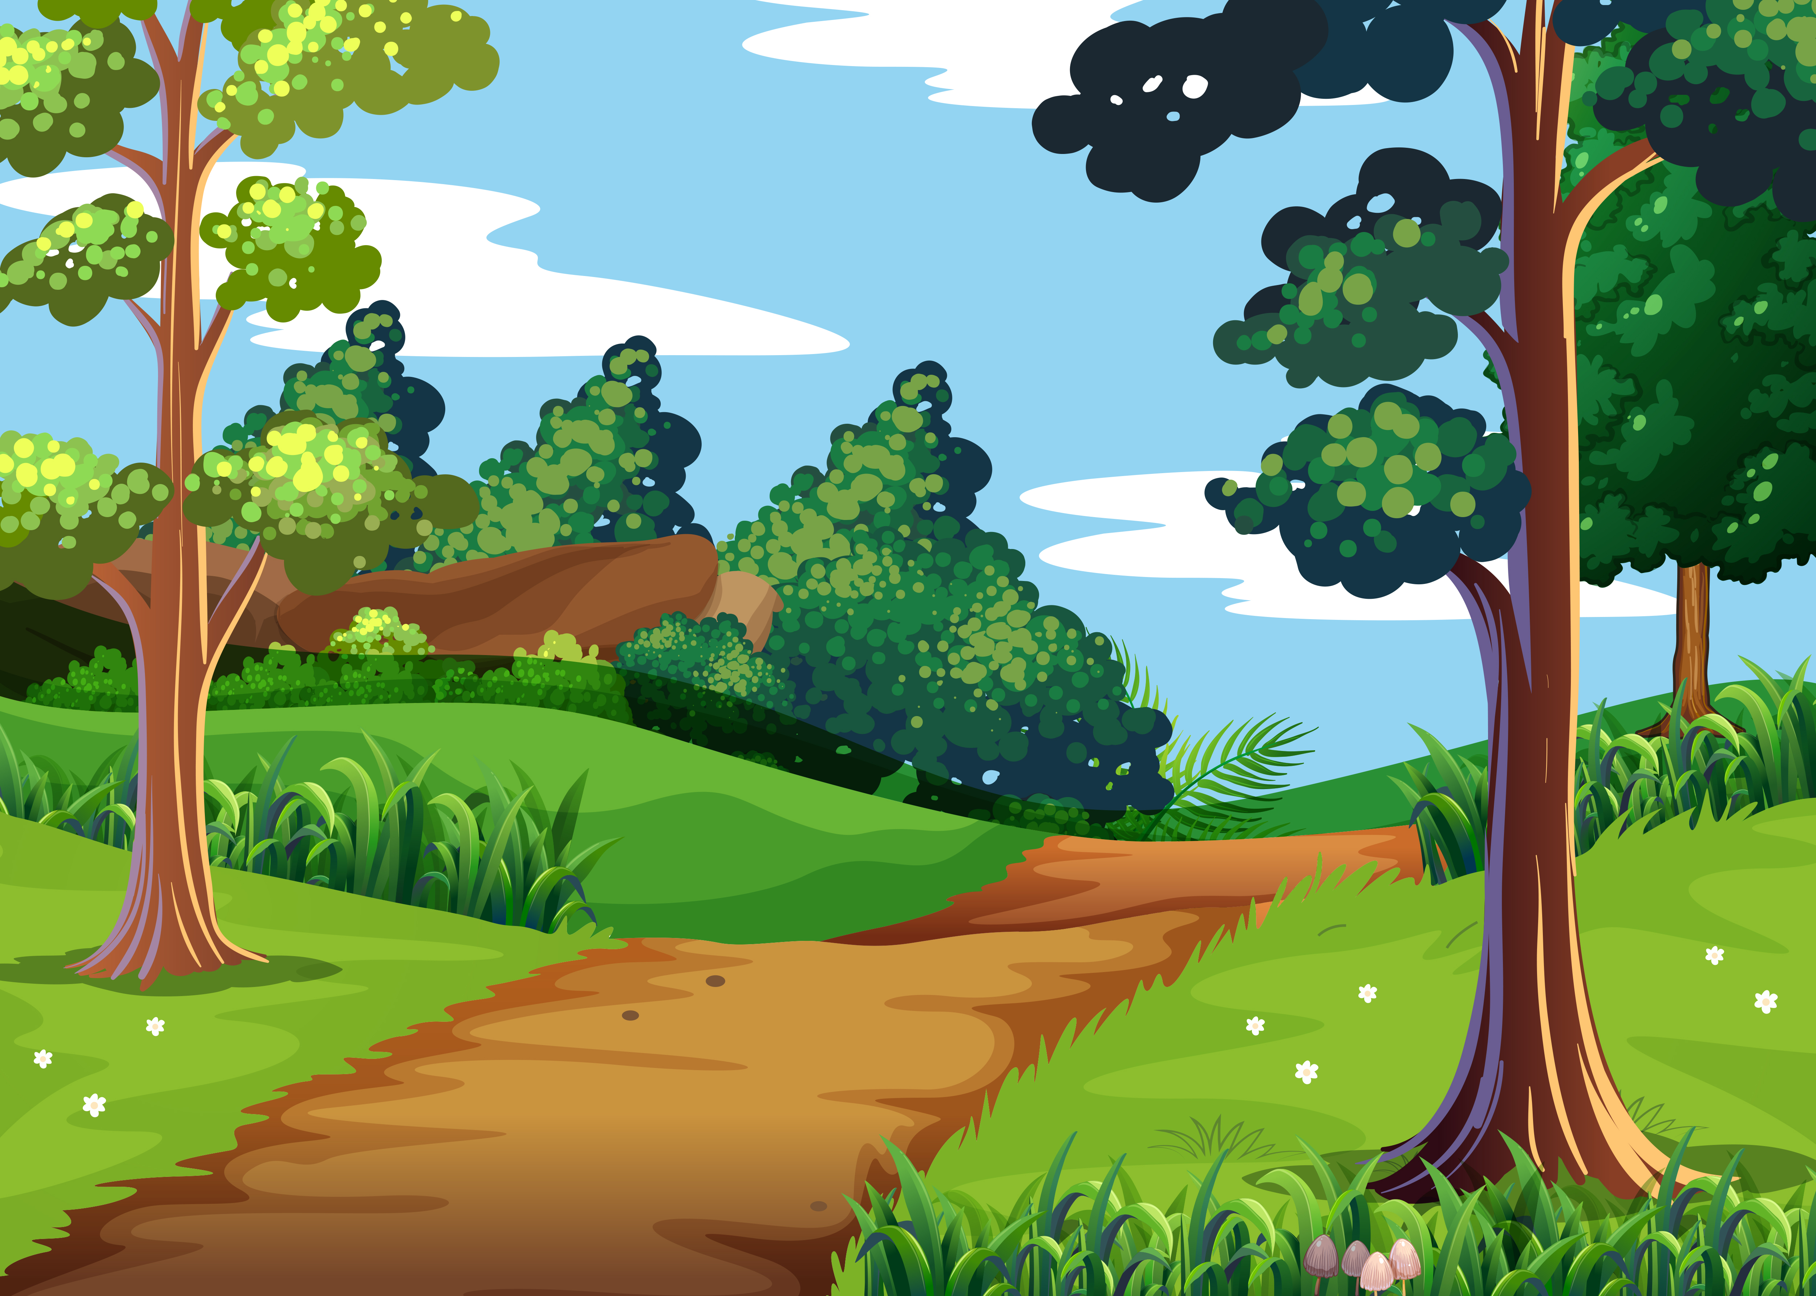
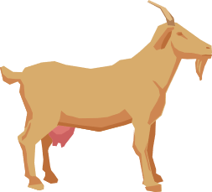
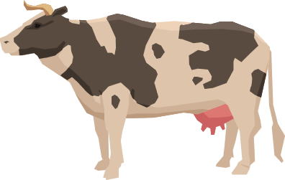
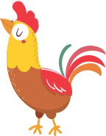

Hãy kể tên các con vật em biết

Slide 5



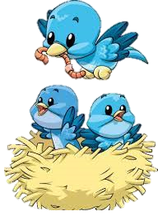
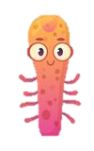
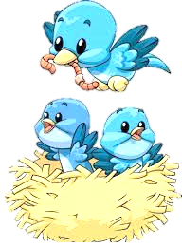





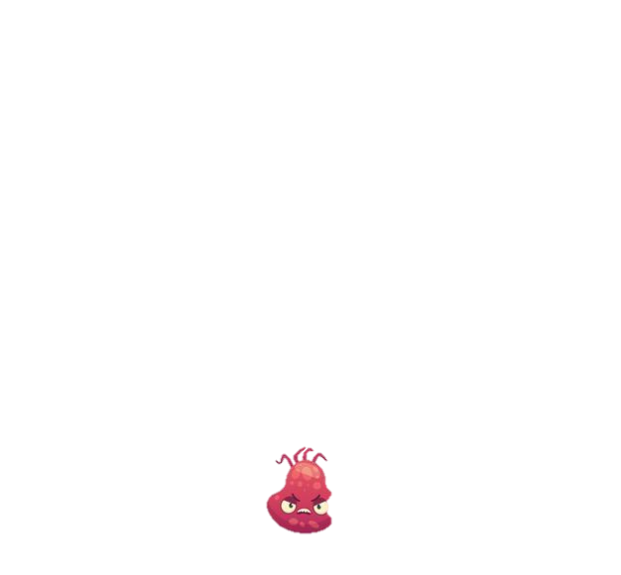










Notes:
Ngoài nhu cầu về thức ăn, động vật cần những yếu tố nào nữa để sự sống và phát triển. Các yếu tố đó có giống với thực vật mà chúng ta tìm hiểu ở bài 15 không, chúng ta hãy tìm hiểu ở bài hôm nay để làm rõ điều đó.

Slide 6
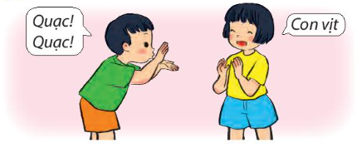
Chơi trò chơi” Cùng bắt chước các con vật”

